Slide 1
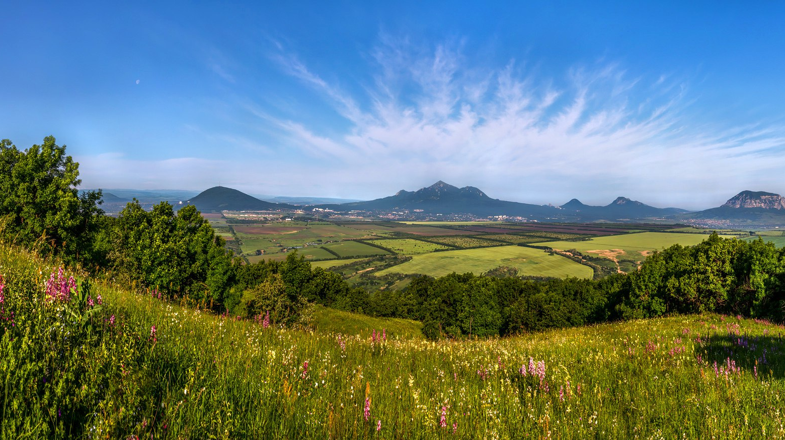
Ставропольский край:
новейшая информация
Чихичин Василий Васильевич – кандидат географических наук, доцент кафедры социально-экономической географии Института наук о Земле СКФУ

Slide 2


Ставропольский край: новейшая информация
Источник информации
Этнический атлас Ставропольского края / В.С. Белозеров, А.Н. Панин, Р.А. Приходько, В.В. Чихичин, А.А. Черкасов. — Ставрополь : ФОК–Юг, 2014. — 304 с.
https://disk.yandex.ru/i/7PsNi8V5KqisDw

Slide 3
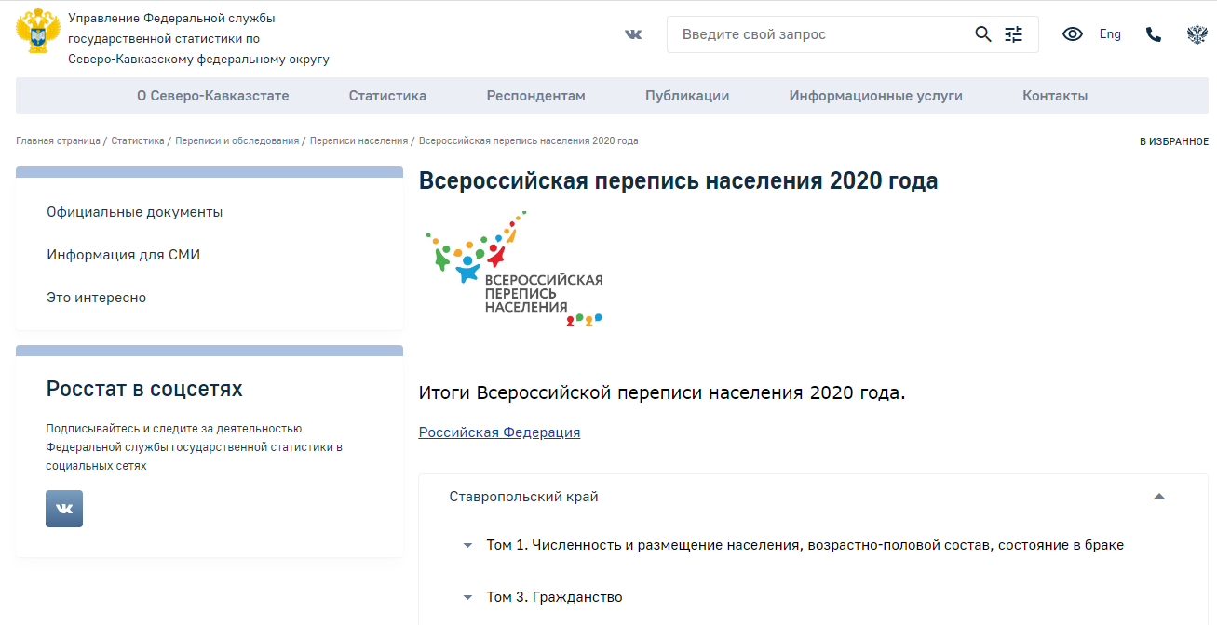
Ставропольский край: новейшая информация
Источники информации
Сайт Управления Федеральной службы государственной статистики по Северо-Кавказскому федеральному округу // https://stavstat.gks.ru/
Итоги Всероссийской переписи населения 2020 года по Ставропольскому краю // https://stavstat.gks.ru/folder/77775

Slide 4
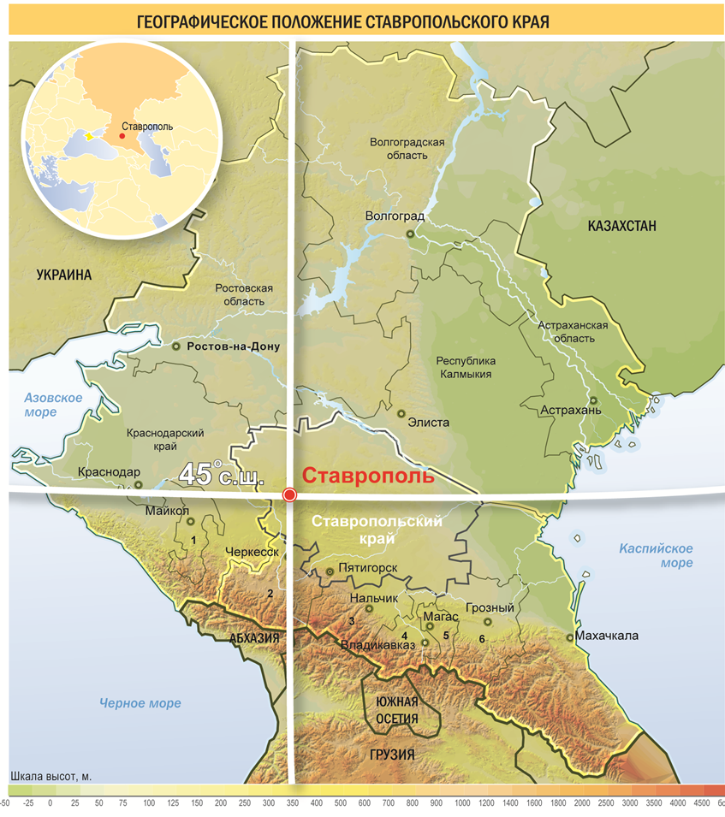
Ставропольский край: новейшая информация
Географическое положение
Северная точка:
берегу озер Маныч-Гудило – с. Манычское (46˚ с.ш.)
Южная точка:
берег реки Терек к югу от ст. Галюгаевской (43˚с.ш.)
Западная точка:
в 5 км. к западу от пос. Радуга Новоалександровского района (41˚в.д.)
Восточная точка:
в 18 км. в северо-востоку от пос. Бакрес Нефтекумского района (46˚в.д.)

Slide 5
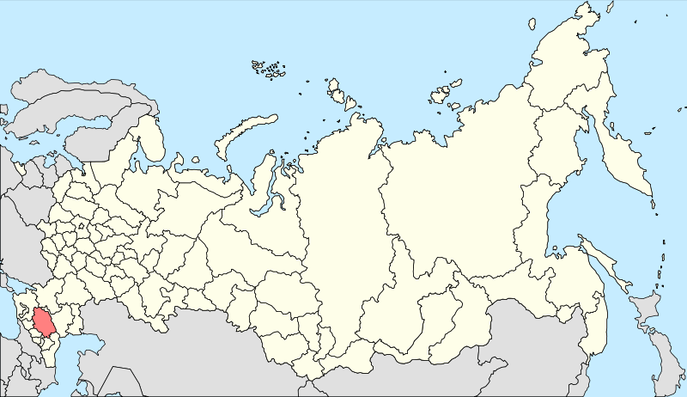
Ставропольский край: новейшая информация
Географическое положение
Ставропольский край расположен на юго-западе России

Slide 6
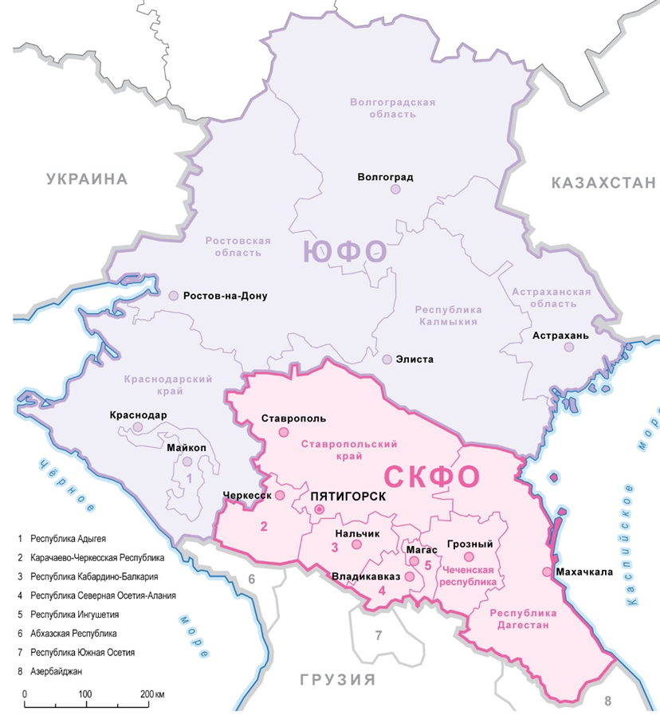
Ставропольский край: новейшая информация
Географическое положение
Ставропольский край расположен на северо-западе Северо-Кавказского федерального округа

Slide 7
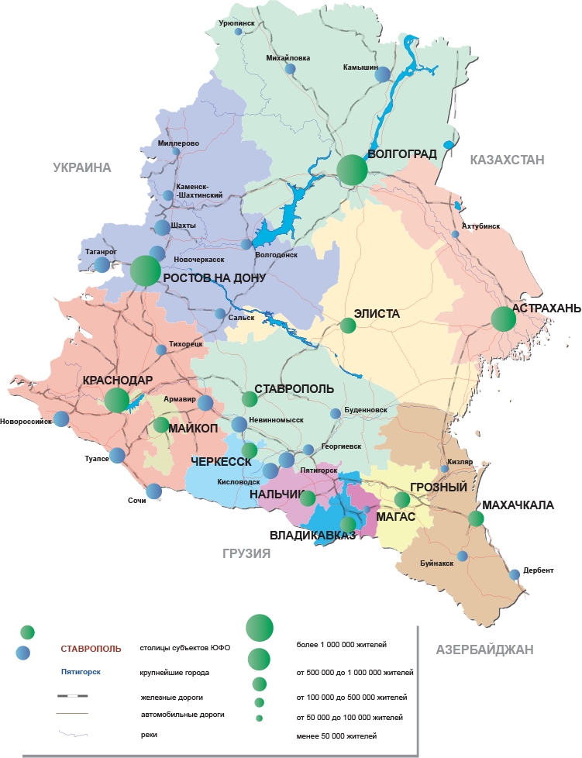
Ставропольский край: новейшая информация
Географическое положение
Ставропольский край граничит с 8 субъектами РФ, 6 из которых – национально-территориальные образования (республики). Это одно из самых больших регионов-соседей в России
Ставропольский край занимает 0,3% территории России и 38% территории Северо-Кавказского федерального округа, в нем проживает 2% населения страны и 29% населения СКФО

Slide 8
Ставропольский край: новейшая информация
Географическое положение
По своим размерам (66,2 тыс. кв. км.) Ставропольский край примерно равен Ирландии, но по российским масштабам это регион-«середняк» (45-е место в России)
По численности населения (2,9 млн. чел.) край занимает 14-е место в России
Средняя плотность населения – 43,9 чел./кв. км. Это в 4 с лишним раза выше, чем в России

Slide 9

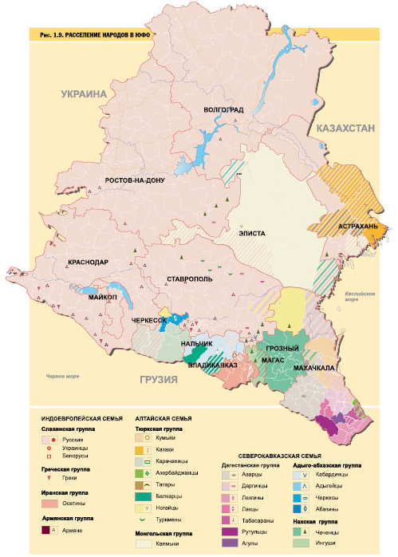
Ставропольский край: новейшая информация
Географическое положение
Этнодемогеографическое положение Ставропольского края
1. Территория Ставрополья в постсоветское время в наибольшей мере, чем все российские регионы оказалась в поле влияния геополитических и межнациональных проблем всего этнически неоднородного Кавказа.
Неизбежным следствием этого явились устойчивые этнические миграционные потоки межрегионального и межгосударственного уровня, что, безусловно, способствовало трансформации этнической структуры населения края

Slide 10
Ставропольский край: новейшая информация
Географическое положение
Этнодемогеографическое положение Ставропольского края
2. Ставропольский край находится в окружении 6 республик, поэтому его граница (особенно южная и юго-восточная) наиболее «этнически пестрая» в России, так как она разделяет не только субъекты РФ, но и ареалы проживания народов славянской, тюркской, нахской, дагестанской, адыго-абхазской и других языковых групп, представляющих три языковые семьи (индоевропейскую, северокавказскую и алтайскую)

Slide 11
Ставропольский край: новейшая информация
Географическое положение
Этнодемогеографическое положение Ставропольского края
3. Ставропольский край расположен на одном из самых южных участков ареала сплошного расселения русских на Кавказе
4. Республики-соседи Ставропольского края в настоящее время отличаются более активными демографическими процессами Быстрый рост численности трудоспособного населения вызывал рост безработицы и миграции титульных этносов в соседние регионы

Slide 12
Ставропольский край: новейшая информация
Географическое положение
Этнодемогеографическое положение Ставропольского края
5. Территория Ставропольского края – это своеобразный этноконфессиональный буфер, переходная зона (или зона экотона) между православной (славянской и, отчасти, осетинской) культурой и исламской культурой большинства народов Кавказа

Slide 13
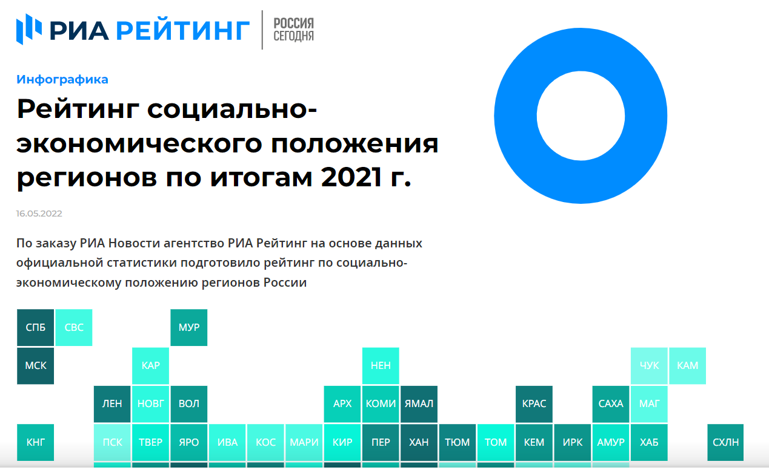
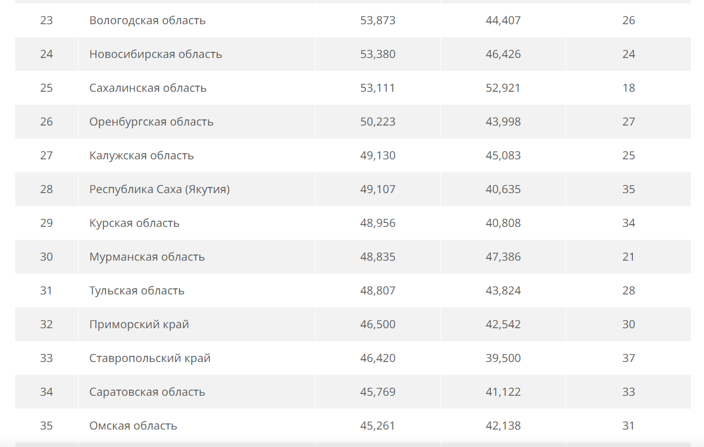
Ставропольский край: новейшая информация
Географическое положение

Slide 14
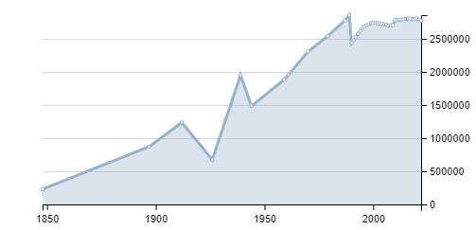
Динамика численности населения Ставропольского края, тыс. чел.
Ставропольский край: новейшая информация
Население
Показатели | 1989 | 1995 | 2002 | 2010 | 2012 | 2014 | 2015 | 2016 | 2017 | 2018 | 2019 | 2020 | 2021
Всего | 2410,4 | 2663,8 | 2735,1 | 2786,3 | 2787,0 | 2794,5 | 2799,5 | 2801,6 | 2804,4 | 2800,7 | 2795,2 | 2803,6 | 2907,6

Slide 15
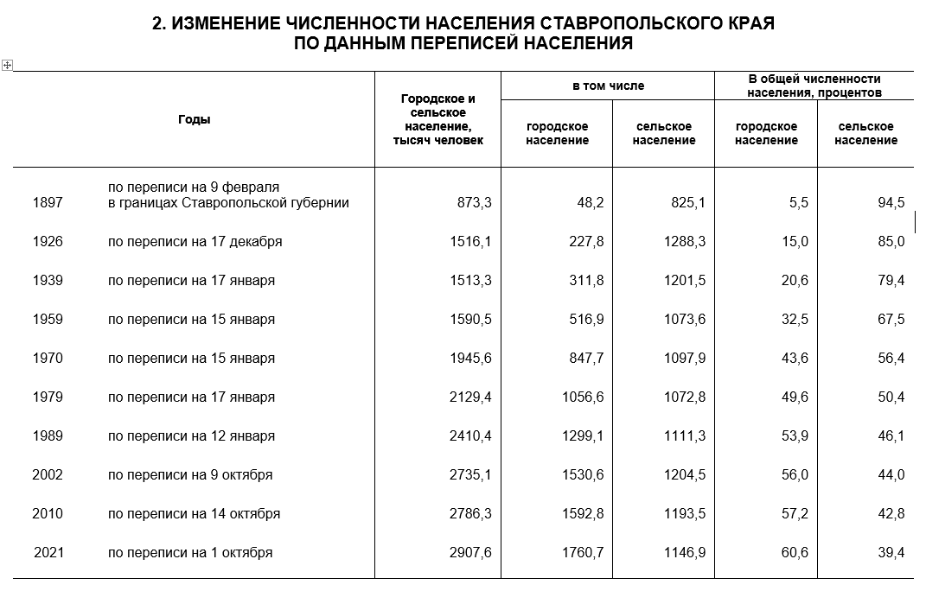
Ставропольский край: новейшая информация
Население

Slide 16
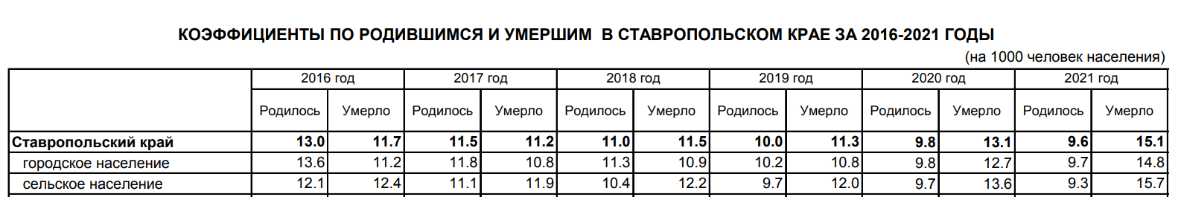
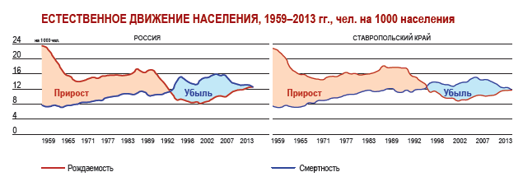
Ставропольский край: новейшая информация
Население

Slide 17
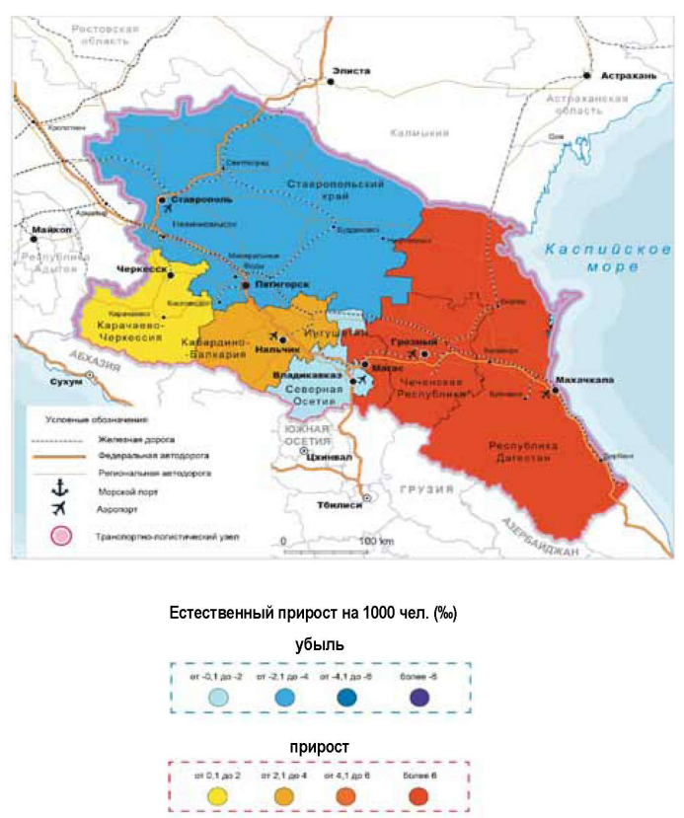
Ставропольский край: новейшая информация
Население
Естественный прирост населения в регионах СКФО в 2020 г.

Slide 18
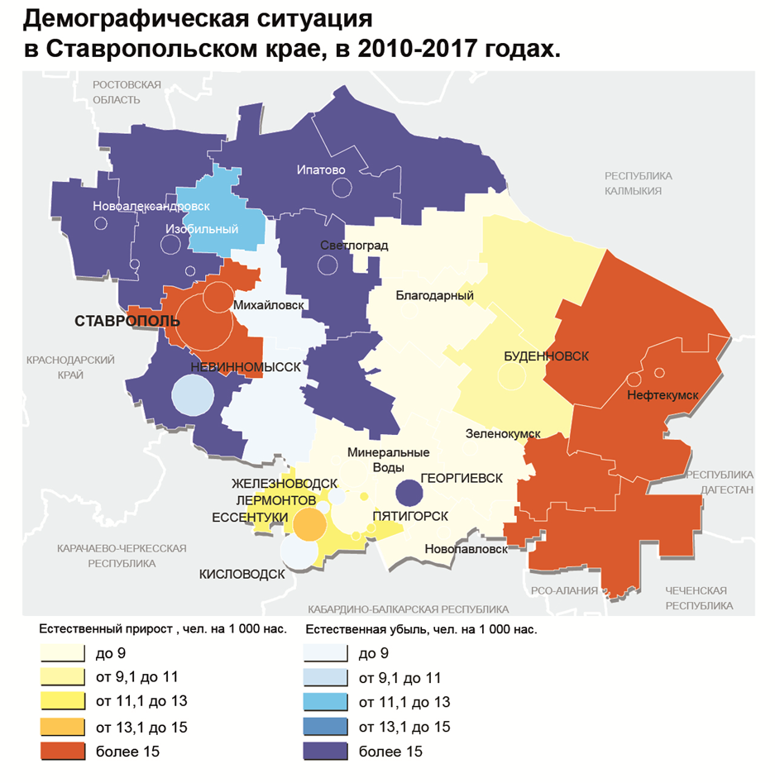
Ставропольский край: новейшая информация
Население

Slide 19
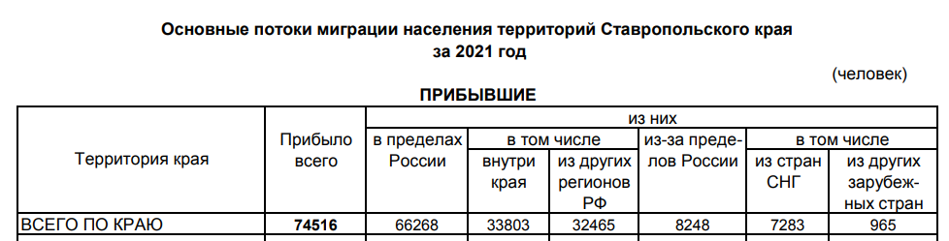
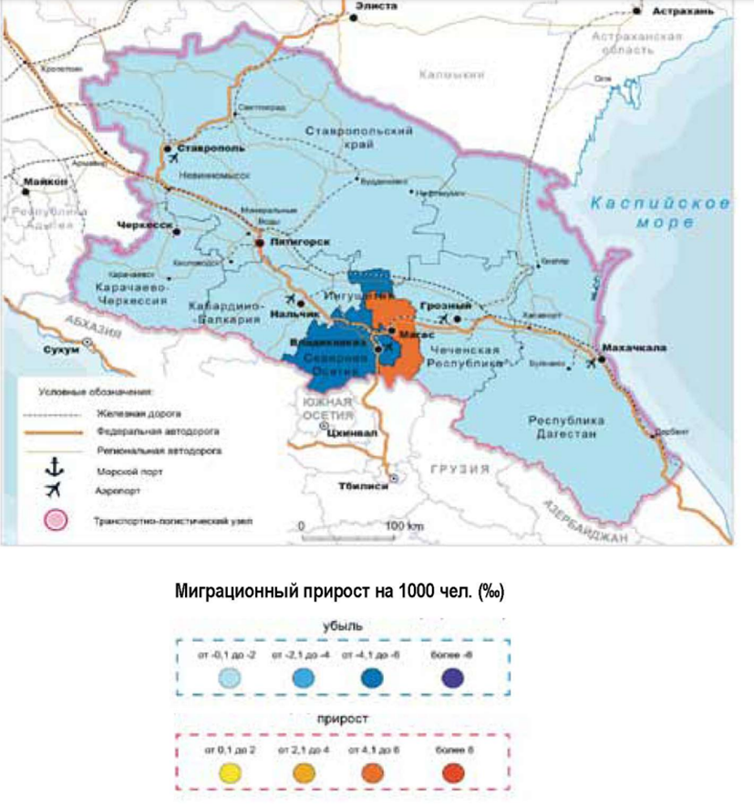
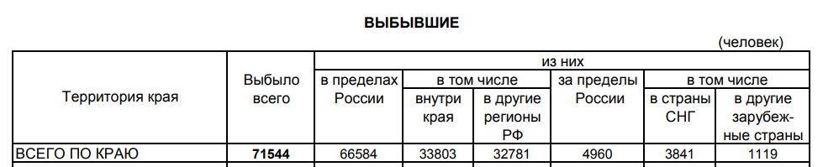
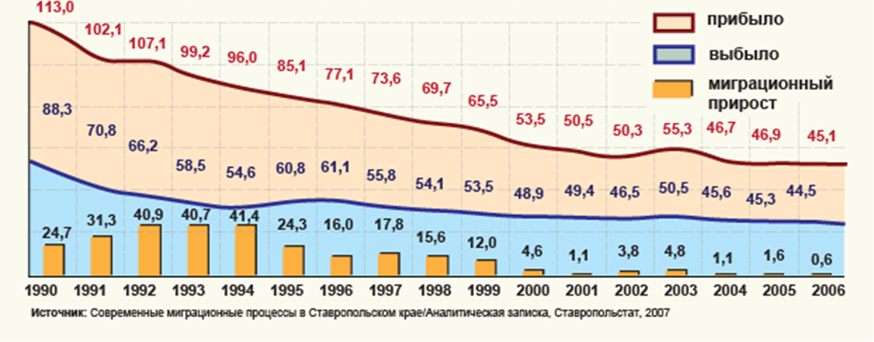
Ставропольский край: новейшая информация
Население
Миграционный прирост населения в регионах СКФО, 2020

Slide 20
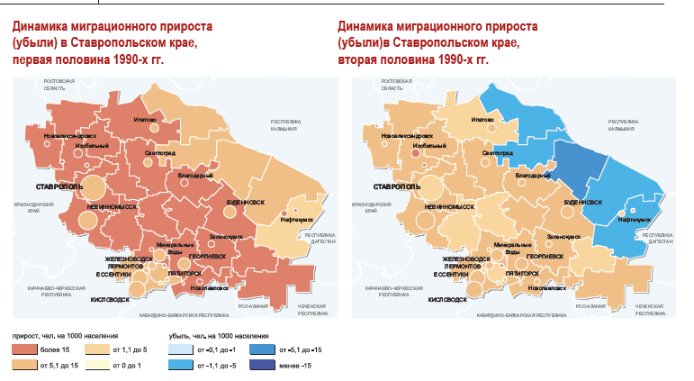
Ставропольский край: новейшая информация
Население

Slide 21
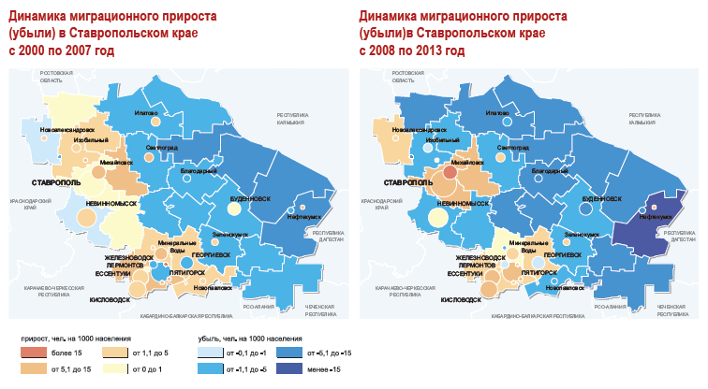
Ставропольский край: новейшая информация
Население

Slide 22
Ставропольский край: новейшая информация
Население
Этносы, проживающие на территории Ставропольского края
Этнос | 2002 г. | 2010 г.
Русские | 2 231 759 (81,6%) | 2 232 153 (80,1%)
Армяне | 149 249 (5,5%) | 161 324 (5,8%)
Даргинцы | 40 218 (1,5%) | 49 302 (1,8%)
Греки | 34 078 (1,3%) | 33 573 (1,2%)
Цыгане | 19 094 (0,7%) | 30 879 (1,1%)
Украинцы | 45 892 (1,7%) | 30 373 (1,1%)
Ногайцы | 20 680 (0,8%) | 22 006 (0,8%)
Азербайджанцы | 15 069 (0,6%) | 17 800 (0,6%)
Карачаевцы | 15 146 (0,6%) | 15 598 (0,6%)
Туркмены | 13 937 (0,5%) | 15 048 (0,5%)
Чеченцы | 13 208 (0,5%) | 11 980 (0,4%)
Татары | 12 988 (0,5%) | 11 795 (0,4%)
Турки | 7 484 (0,3%) | 10 419 (0,4%)
Аварцы | 7 167 (0,3%) | 9 009 (0,3%)
Кабардинцы | 6 619 (0,2%) | 7 993 (0,3%)

Slide 23
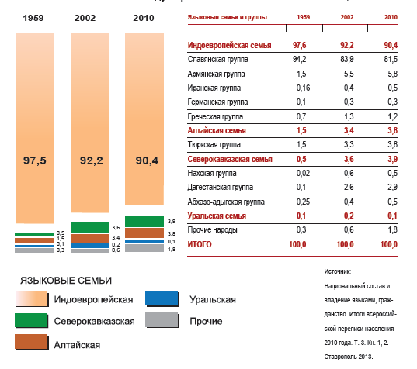
Ставропольский край: новейшая информация
Население

Slide 24
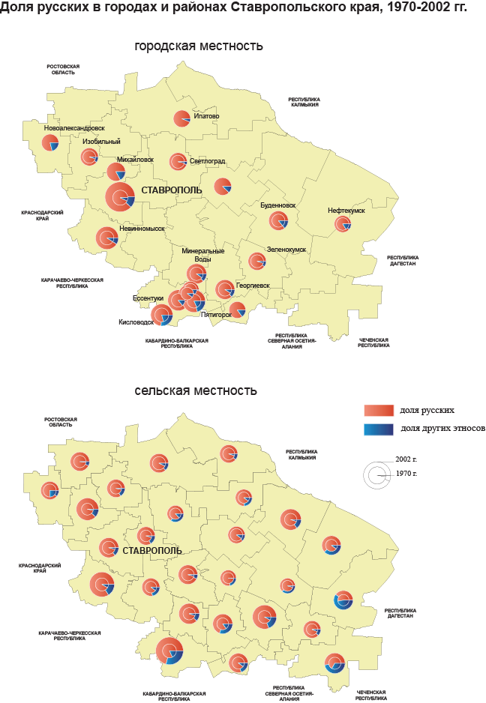
Ставропольский край: новейшая информация
Население
В России русских – 111 млн. чел (77,7%),
в Ставропольском крае – 2,2 млн. чел. (80%)
В крае проживает 2% русских России
Набольшая доля русских:
Города: Светлоград, Невинномысск, Лермонтов, Новоалександровск, Железноводск, Ипатово, Изобильный
Районы: Петровский, Изобильненский, Апанасенковский, Александровский, Новоалександровский

Slide 25
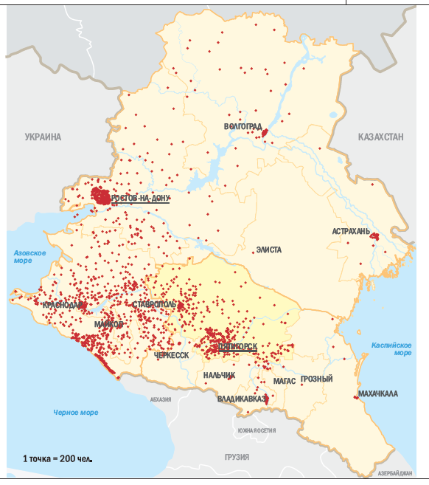
Ставропольский край: новейшая информация
Население
В России армян – 1,2 млн. чел. (0,8%),
в Ставропольском крае – 161 тыс. чел. (5,8%).
В крае проживает 14% армян России
Наибольшая доля армян
Города: Пятигорск, Георгиевск, Кисловодск, Михайловск, Минеральные Воды, Буденновск, Ессентуки
Районы: Курский, Георгиевский, Минераловодский, Грачевский, Предгорный, Андроповский

Slide 26
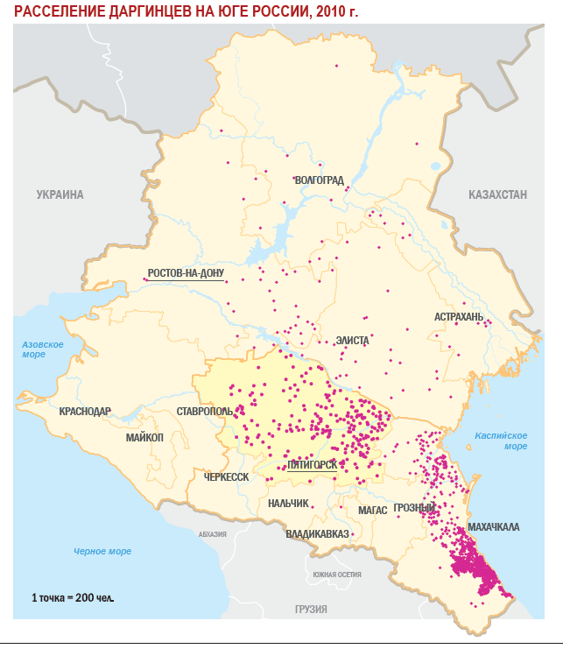
Ставропольский край: новейшая информация
Население
В России даргинцев – 589,4 тыс. чел.,
в Ставропольском крае – 49 тыс. чел. (1,7%),
В крае проживает 8% даргинцев России
Города: Ставрополь, Буденновск
Районы: Левокумский, Нефтекумский, Степновский, Арзгирский, Буденновский, Апанасенковский, Новоселицкий, Александровский

Slide 27
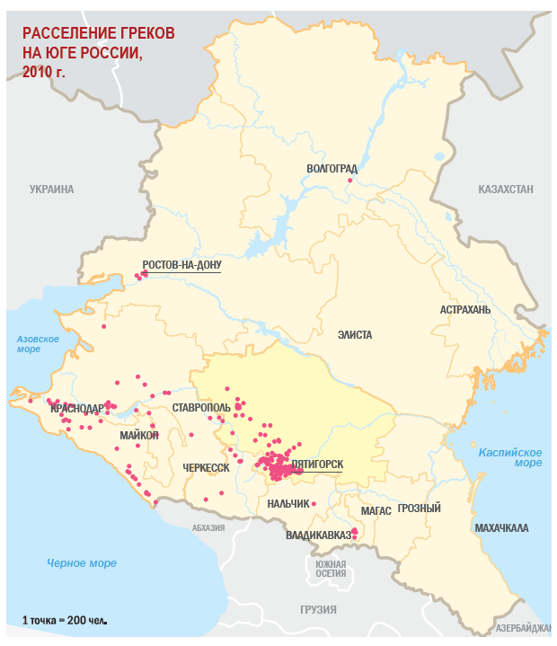
Ставропольский край: новейшая информация
Население
В России греков – 85,6 тыс. чел.,
в Ставропольском крае – 33,6 тыс. чел. (1,2%).
В крае проживает 39% греков России
Города: Ессентуки, Железноводск, Ставрополь
Районы: Предгорный, Минераловодский, Андроповский

Slide 28
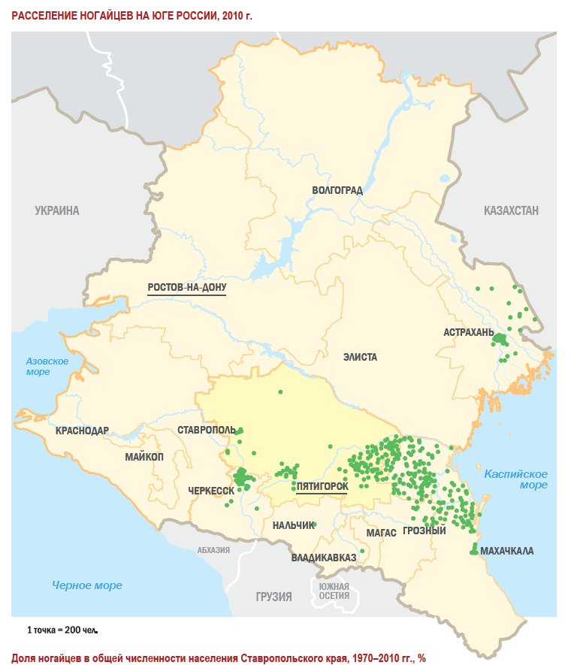
Ставропольский край: новейшая информация
Население
В России ногайцев – 103,7 тыс. чел,
в Ставропольском крае – 22 тыс. чел.
В крае проживает 21% ногайцев России
Районы: Нефтекумский, Минераловодский, Степновский

Slide 29
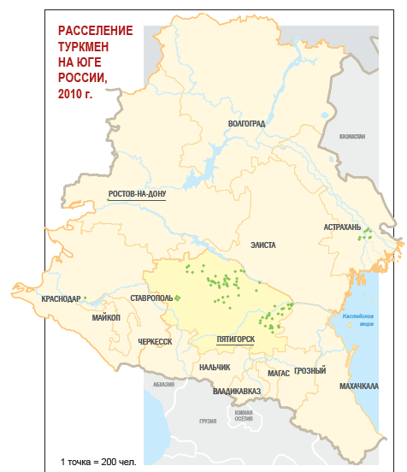
Ставропольский край: новейшая информация
Население
В России туркмен – 36,9 тыс. чел,
В Ставропольском крае – 15 тыс. чел.
В крае проживает 41% туркмен России
Районы: Туркменский, Нефтекумский, Ипатовский, Благодарненский

Slide 30
Ставропольский край: новейшая информация
Население
Территории проживания отдельных этносов
Абазины: Кисловодск
Аварцы: Нефтекумский район
Азербайджанцы: Ставрополь, Пятигорск, Георгиевск
Грузины: Кисловодск
Кабардинцы: Пятигорск, Курский район, Кировский район
Карачаевцы: Ставрополь, Кисловодск, Предгорный район
Лезгины: Ставрополь
Осетины: Пятигорск
Татары: Ставрополь, Туркменский район, Нефтекумский район, Ипатовский район
Турки: Курский район, Кировский район
Узбеки: Пятигорск
Цыгане: Благодарненский район, Кировский район, Александровский район, Георгиевский район, Грачевский район
Чеченцы: Курский район, Андроповский район

Slide 31
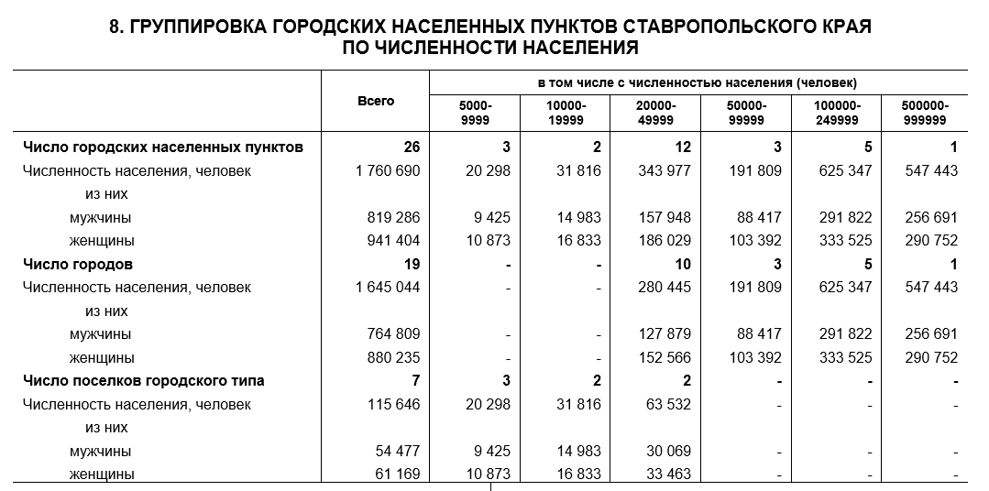
Ставропольский край: новейшая информация
Население

Slide 32
Ставропольский край: новейшая информация
Население
Городские населенные пункты
19 городов, 7 поселков городского типа
 | 2010 г. | 2021 г. | прирост
Ставрополь | 398 539 | 547 601 | 37%
Пятигорск | 142 511 | 146 473 | 3%
Кисловодск | 128 553 | 127 521 | -0,8%
Ессентуки | 100 996 | 119 658 | 18,5%
Невинномысск | 118 360 | 117 562 | -0,7%
Михайловск | 70 981 | 114 133 | 61%
Минеральные Воды | 76 728 | 70 485 | -8%
Георгиевск | 72 153 | 63 221 | -12%
Будённовск | 64 624 | 58 103 | -10%
Изобильный | 40 555 | 38 614 | -4,6%
 | 2010 г. | 2021 г. | прирост
Светлоград | 38 520 | 35 703 | -7%
Зеленокумск | 35 839 | 33 187 | -7%
Благодарный | 32 725 | 30 827 | -6%
Новоалександровск | 26 757 | 26 767 | 0,04%
Ипатово | 26 053 | 26 122 | 0,3%
Нефтекумск | 27 687 | 23 137 | -16%
Железноводск | 24 433 | 22 863 | -6%
Лермонтов | 22 541 | 22 444 | -0,4%
Новопавловск | 26 562 | 20 781 | -22%
Классификация городов:
1 крупнейший (Ставрополь),
4 больших (Пятигорск, Кисловодск, Невинномысск, Ессентуки),
4 средних (Георгиевск, Буденновск, Минеральные Воды, Михайловск)
10 малых

Slide 33
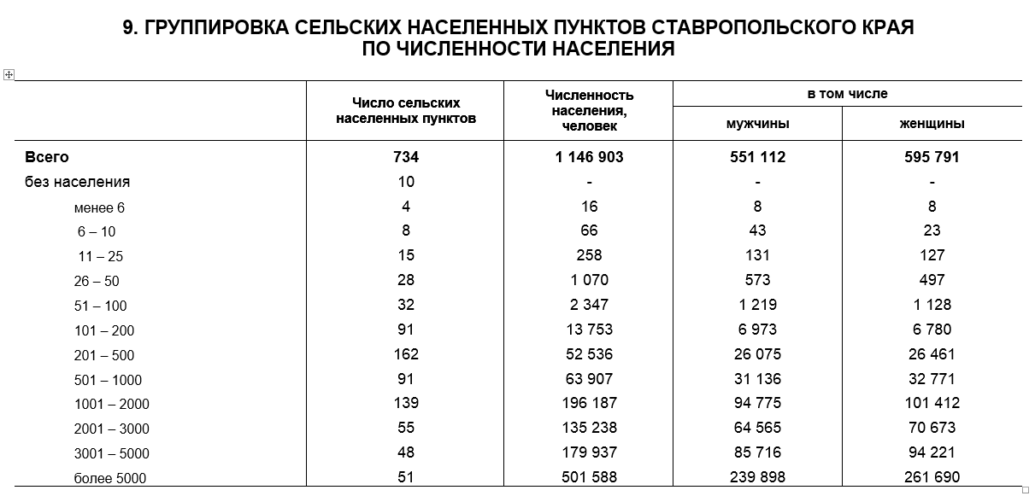
Ставропольский край: новейшая информация
Население

Slide 34
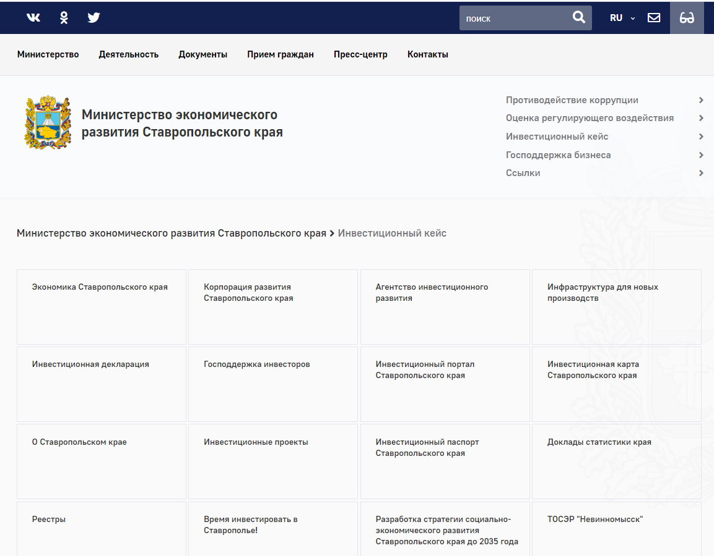
Ставропольский край: новейшая информация
Экономика
http://stavinvest.ru/invest/

Slide 35
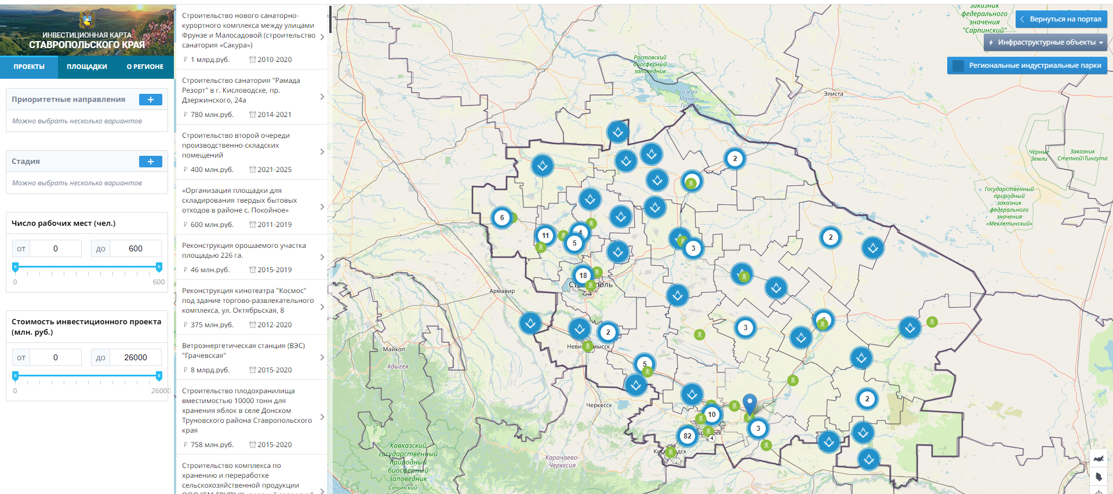
Ставропольский край: новейшая информация
Экономика
http://map.stavinvest.ru/

Slide 36
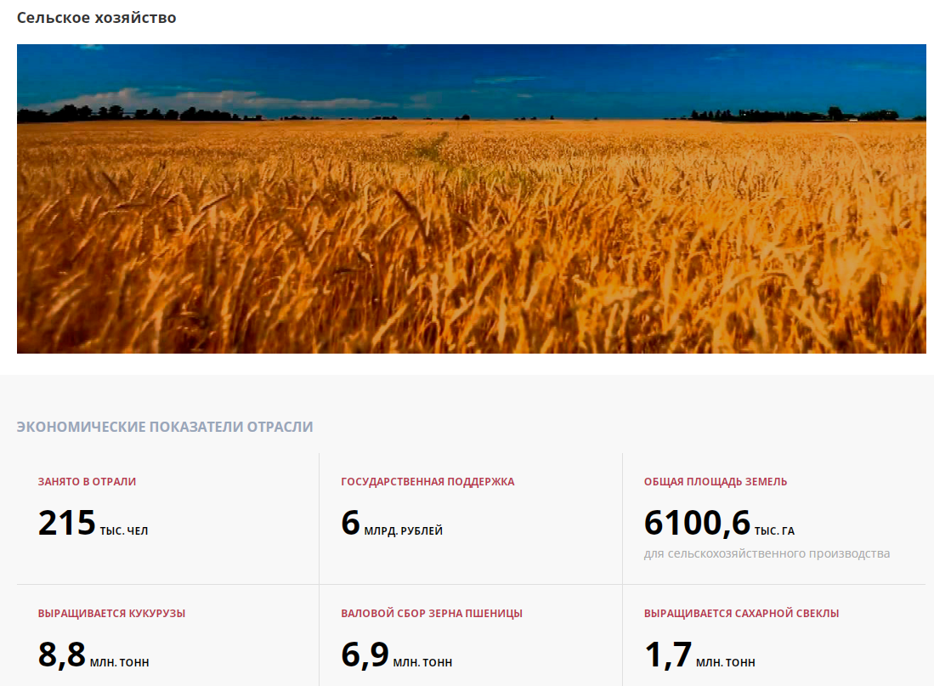
Ставропольский край: новейшая информация
Экономика

Slide 37
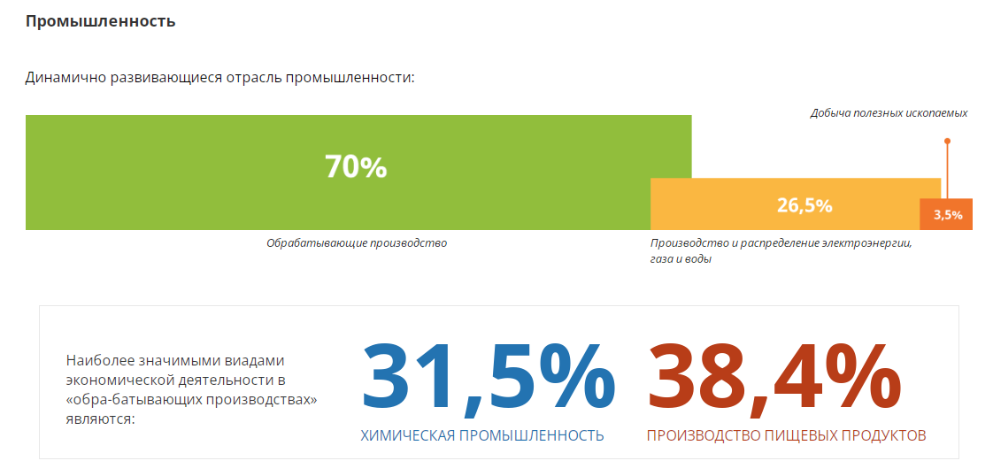
Ставропольский край: новейшая информация
Экономика

Slide 38
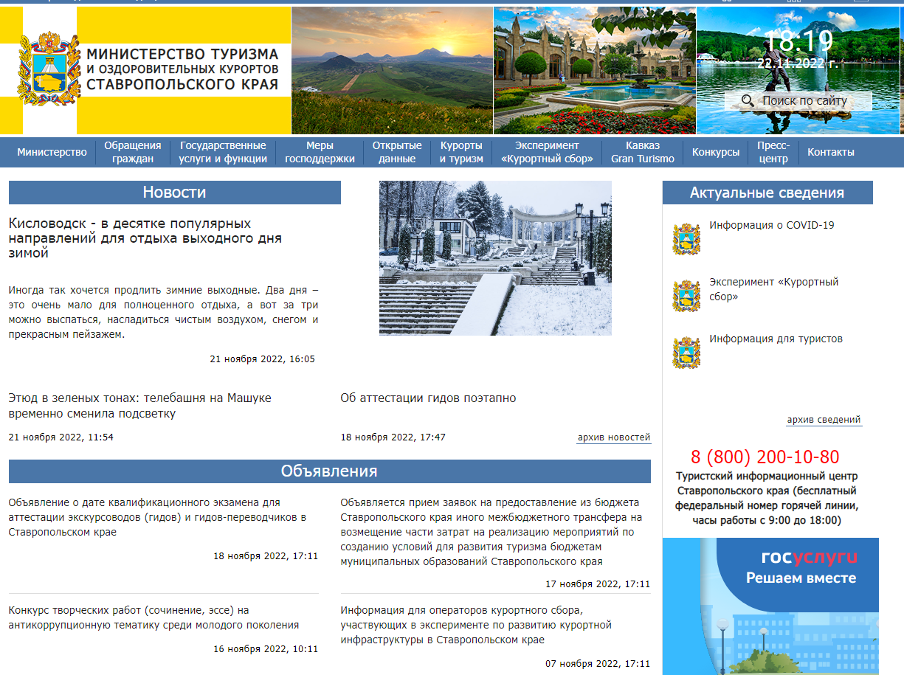
Ставропольский край: новейшая информация
Экономика
http://mintourism26.ru/

Slide 39
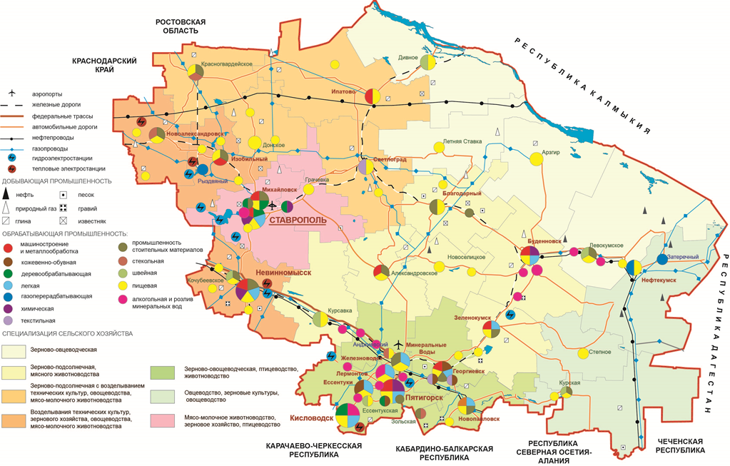
Ставропольский край: новейшая информация
Экономика

